Slide 1
Проект опытно-экспериментальной деятельности по изучению неживой природы во второй младшей группе «ЛУЧИКИ»
Тема:
«Мы Почемучки!»

Slide 2
Актуальность проекта: Один из принципов ФГОС говорит о необходимости «осуществления образовательной деятельности в формах, специфических для детей данной возрастной группы, прежде всего, в форме игры, познавательной и исследовательской деятельности».​
Познавательное развитие предполагает развитие интересов детей, любознательности и познавательной мотивации; формирование познавательных действий, становление сознания; развитие воображения и творческой активности; формирование первичных представлений о себе, других людях, объектах окружающего мира, о свойствах и отношениях объектов окружающего мира​
Все исследователи экспериментирования выделяют основную особенность познавательной деятельности детей: ребенок познает объект в ходе практической деятельности с ним, осуществляемые ребенком практические действия выполняют познавательную, ориентировочно-исследовательскую функцию, создавая условия, в которых раскрывается содержание данного объекта.​

Slide 3
ЦЕЛЬ ПРОЕКТА: Создать в группе условия для развития у детей познавательной активности, любознательности и формирования у детей интереса к исследованию неживой природы с помощью детского экспериментирования. Научить детей через игры — опыты определять физические свойства воды, снега, льда делать самостоятельные умозаключения по результатам обследования.
ЗАДАЧИ ПРОЕКТА:
- познакомится с современной методической литературой по детскому экспериментированию;
- выстроить систему работы, которая обеспечит, формирование познавательной активности у детей в проектной деятельности;
- подготовить картотеку опытов «Элементарные опыты и эксперименты во второй младшей группе.
- систематизировать литературный и иллюстрированный материал по детскому экспериментированию.
организовать в группе развивающую среду, способствующую развитию навыков экспериментирования;
привить детям навыки исследовательской деятельности, познавательной активности, самостоятельности;
сформировать у детей знания о физических свойствах неживой природы.
учить детей сопоставлять факты и выводы из рассуждений, повысить уровень речевой активности, обогатить активный словарь, развить связную речь;
формировать опыт выполнения правил техники безопасности при проведении экспериментов;
- привлечь родителей к процессу экспериментирования в повседневной жизни;
- разработать информационные листы для родителей с рекомендациями по детскому экспериментированию в домашних условиях «Мы и дома не скучаем - опыты мы вместе ставим!»

Slide 4
Проблема: «Как познакомить детей с неживой природой?»
Гипотеза: Для того чтобы у детей сформировать элементарные экологические знания и культуру поведения в природе, необходимо создать условия для развития проектной исследовательской деятельности детей.
Тип проекта: информационно- исследовательский.
Срок реализации: ноябрь2018- январь 2019г
Участники проекта: воспитанники второй младшей группы «Лучики», родители, воспитатели.
Возраст детей: 3-4 года

Slide 5
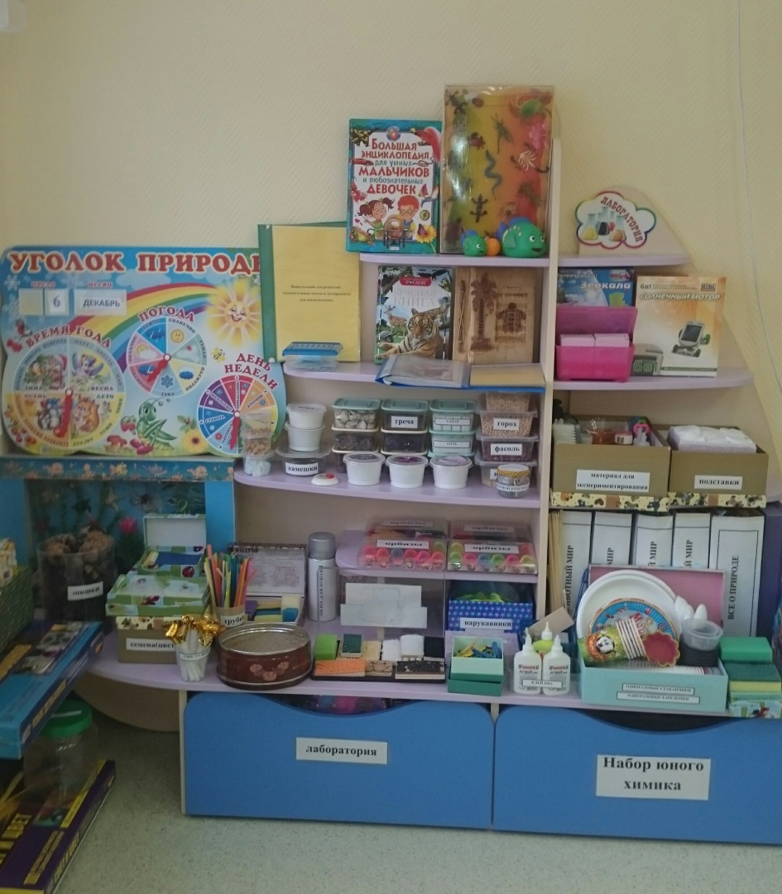
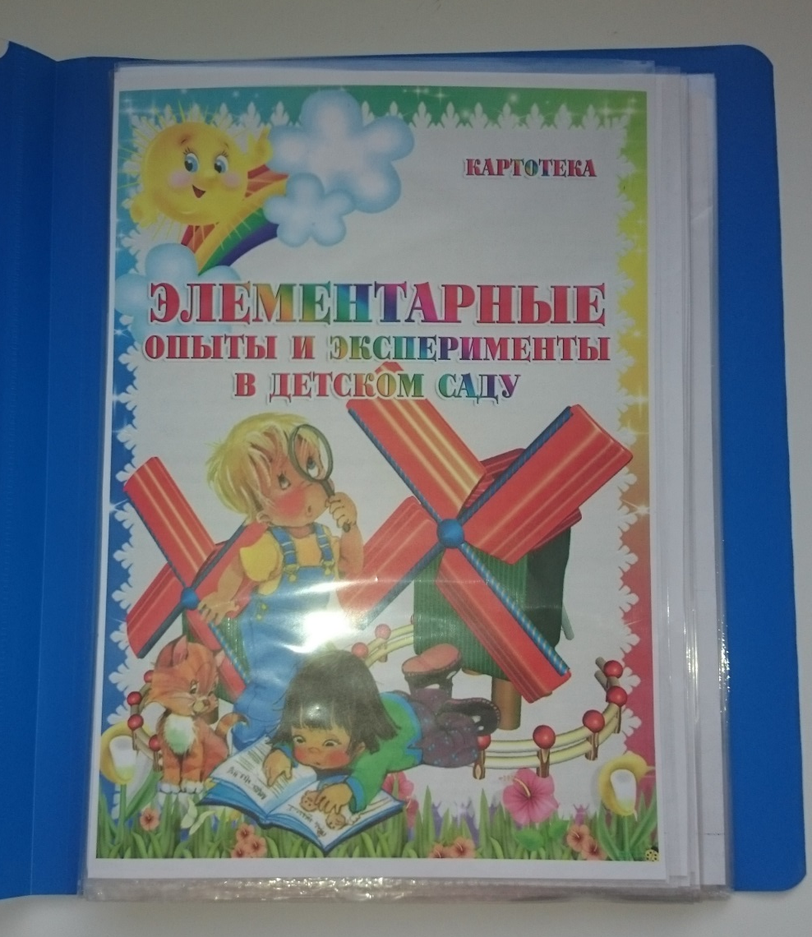
Создание картотеки и
детскую лабораторию по изучению неживой природы

Slide 6
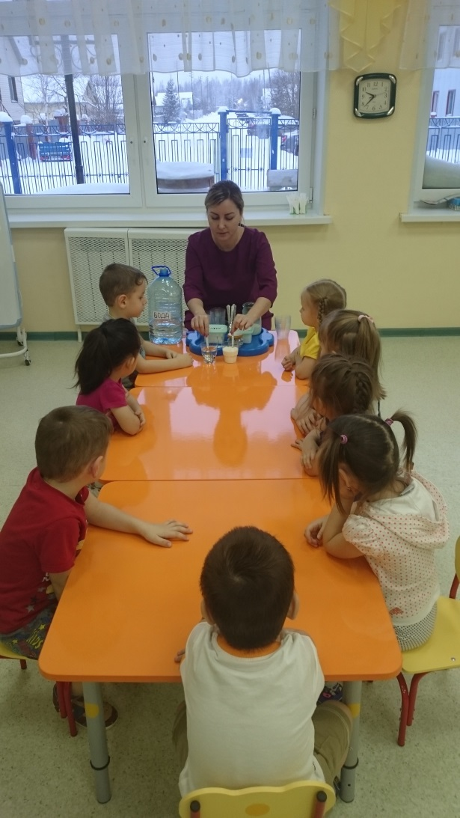
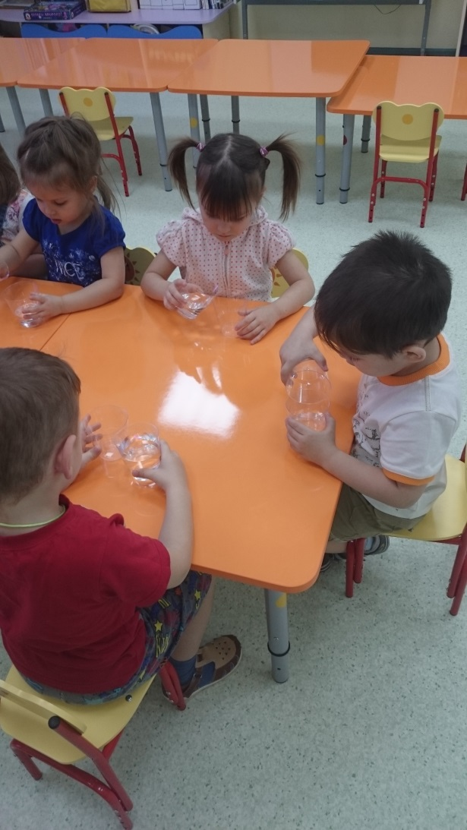
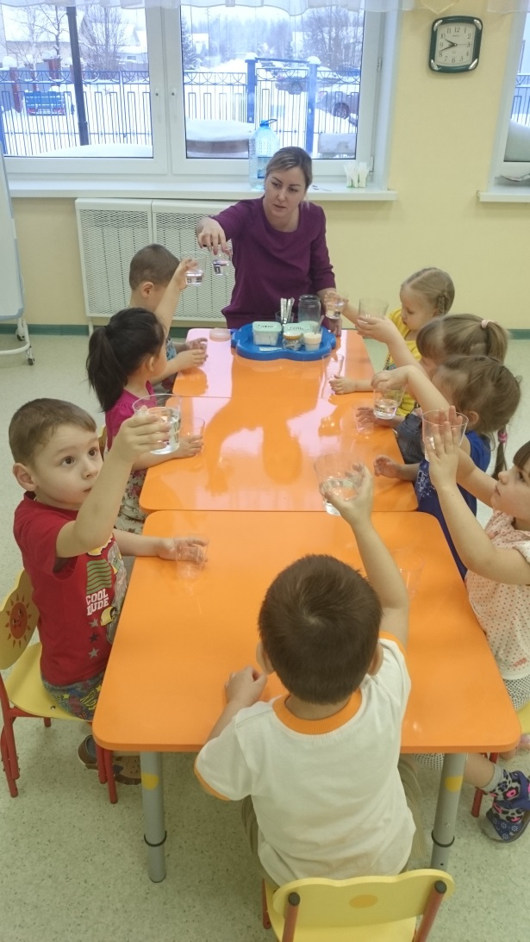
Опыт №1 «Какая она, вода?»
Знакомство со свойствами воды: принимает форму, не имеет запаха, цвета, прозрачен, жидкий.

Slide 7
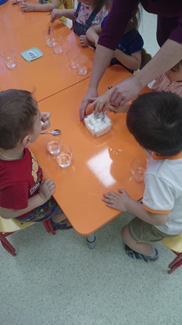
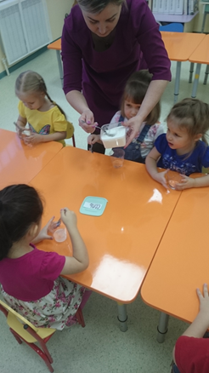
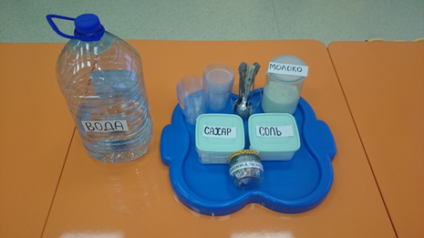
Растворяем в воде сахар, соль

Slide 8
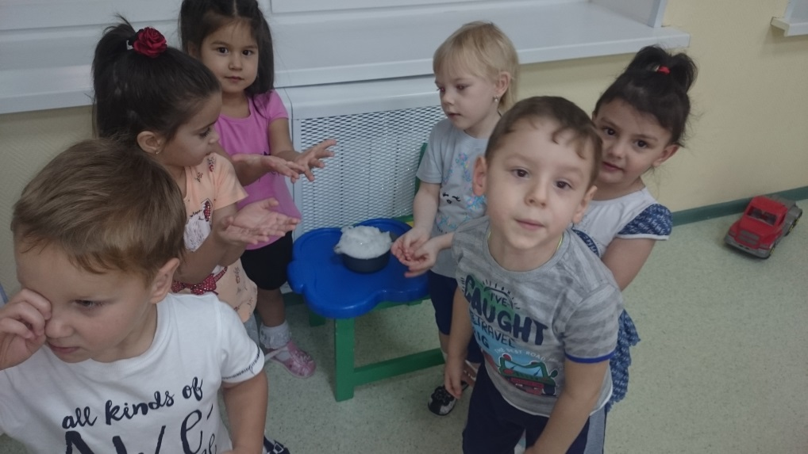
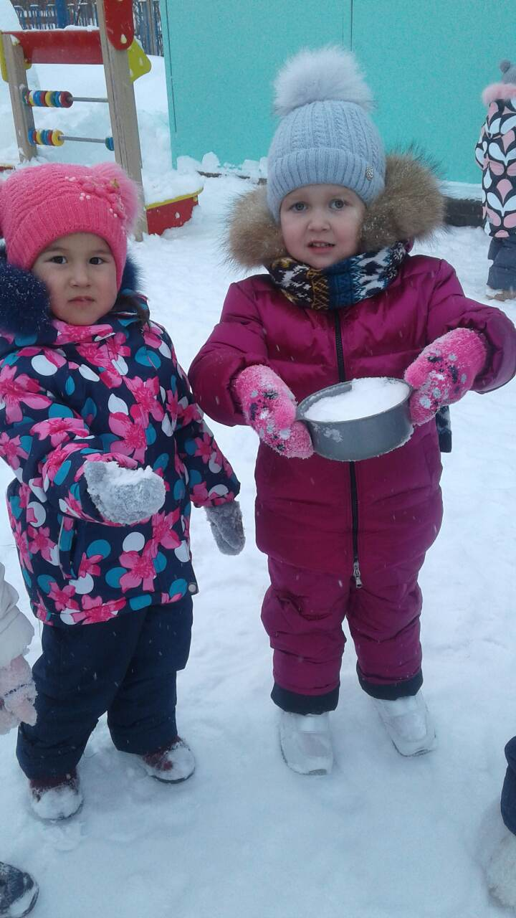
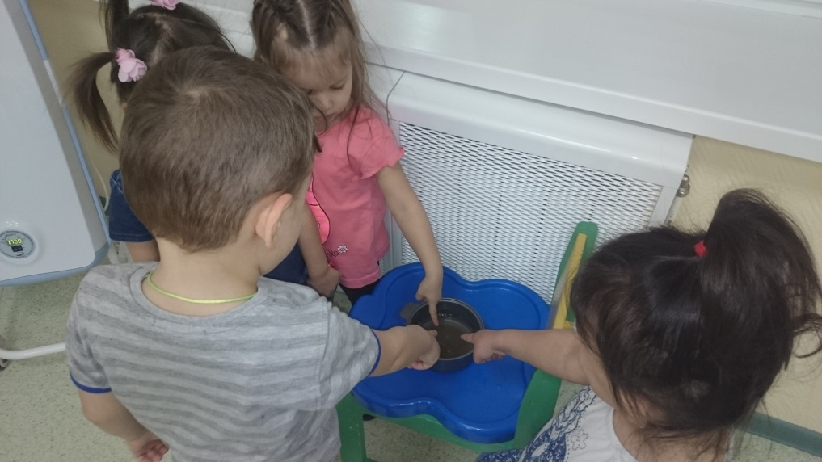
Опыт №1 «Можно ли кушать снег?»

Slide 9
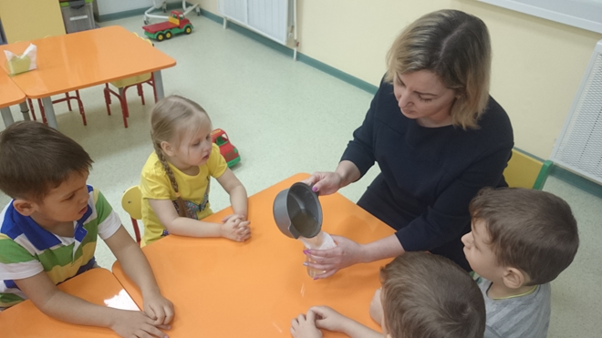
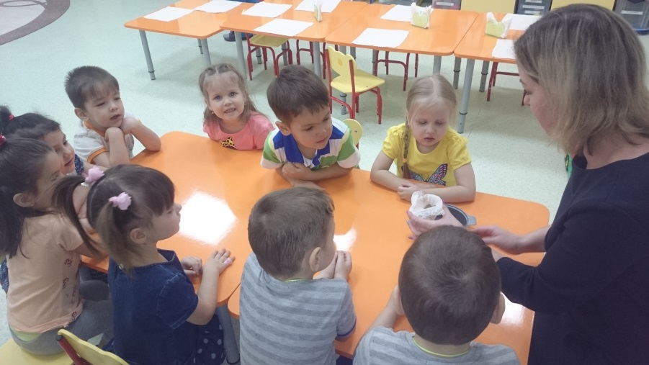
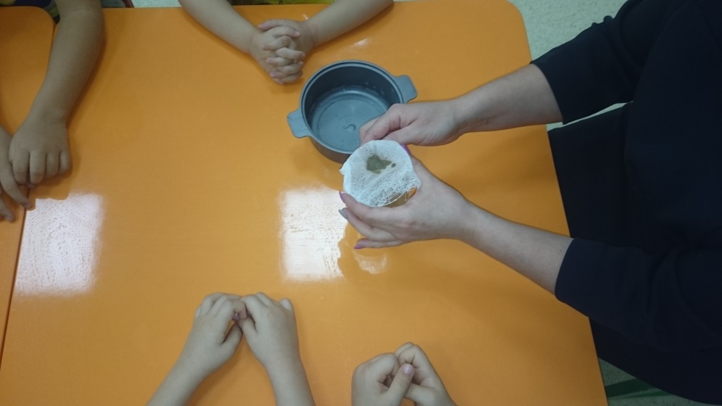

Slide 10
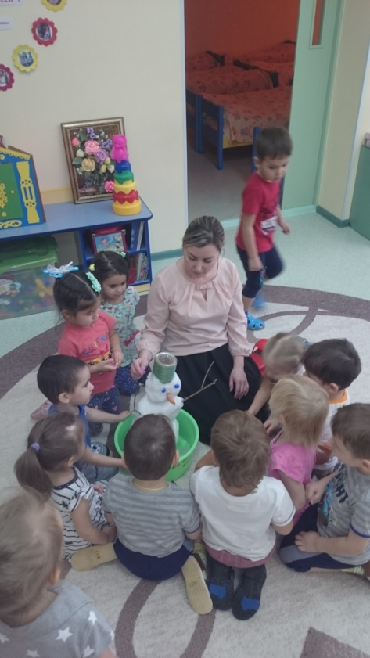
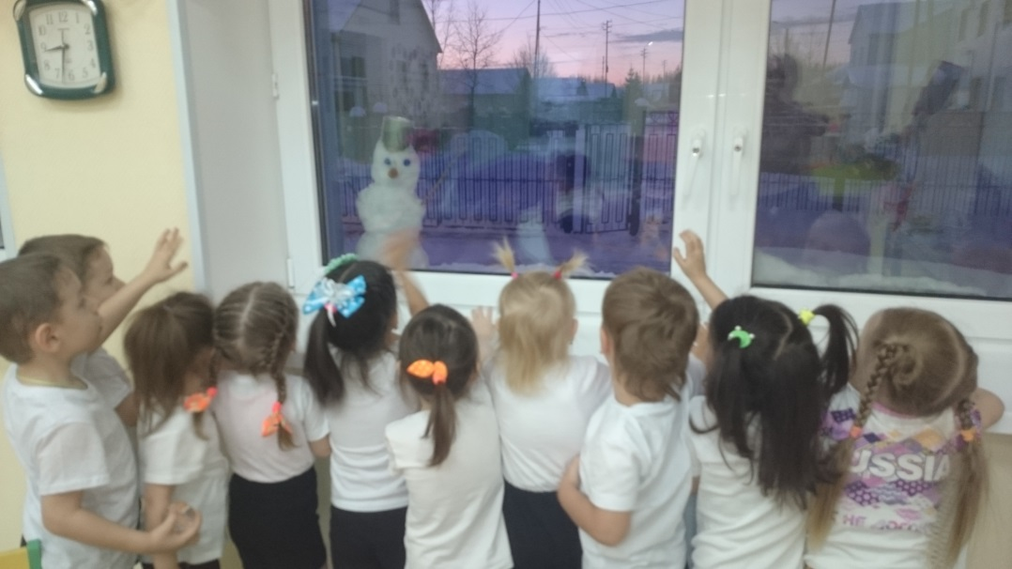
Опыт №1 «Куда делся снеговик?»

Slide 11
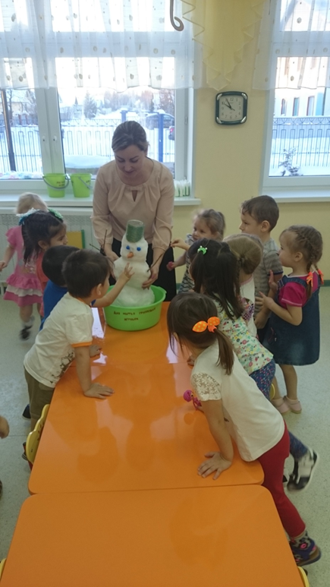


Slide 12
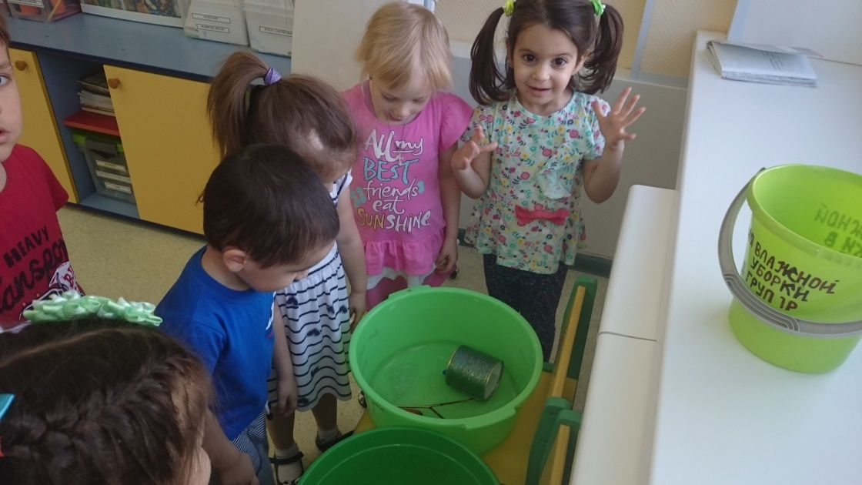
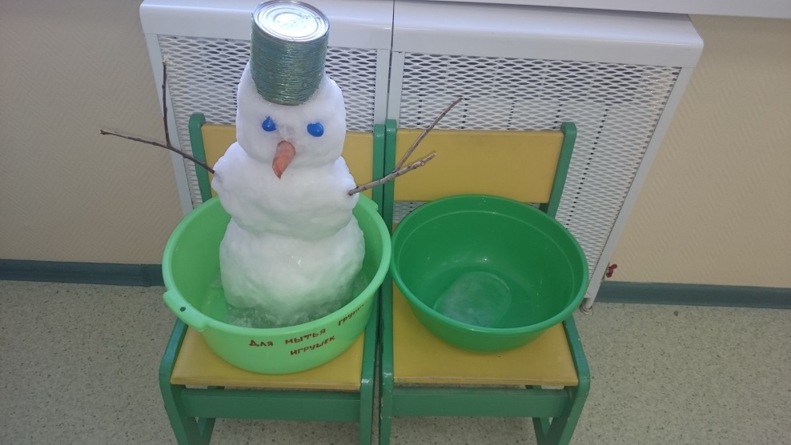
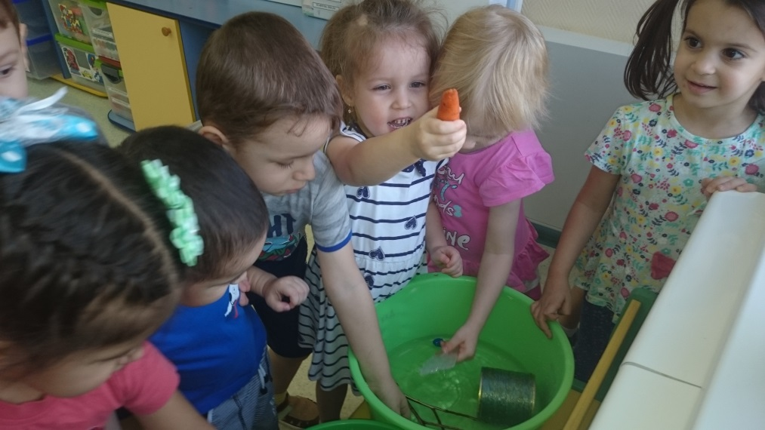

Slide 13
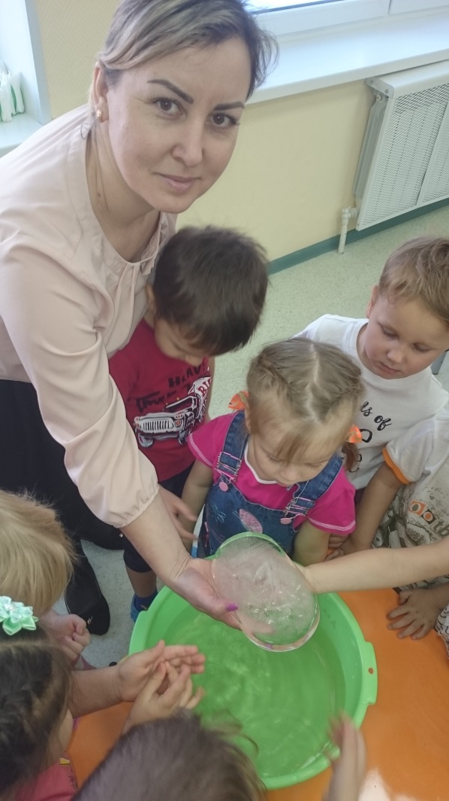
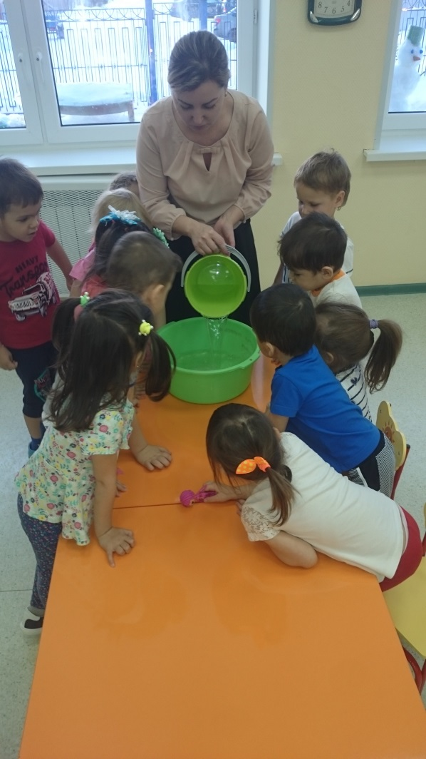
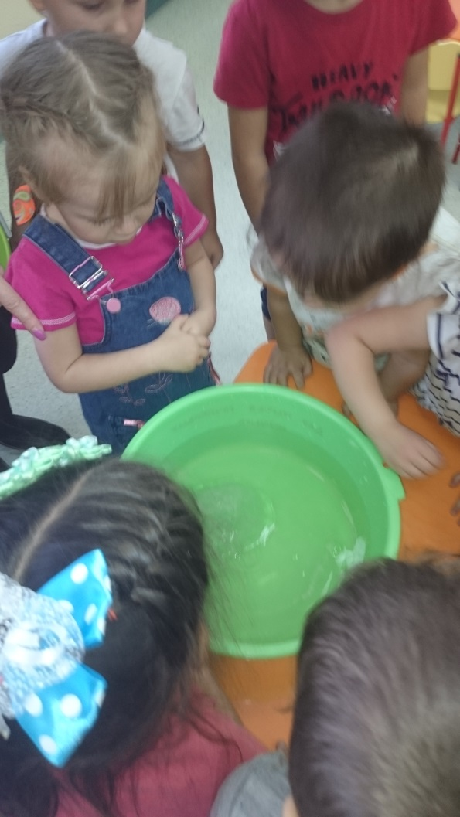
Опыт №3 Лед.
«Что такое лед?»

Slide 14
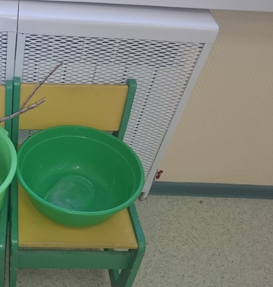
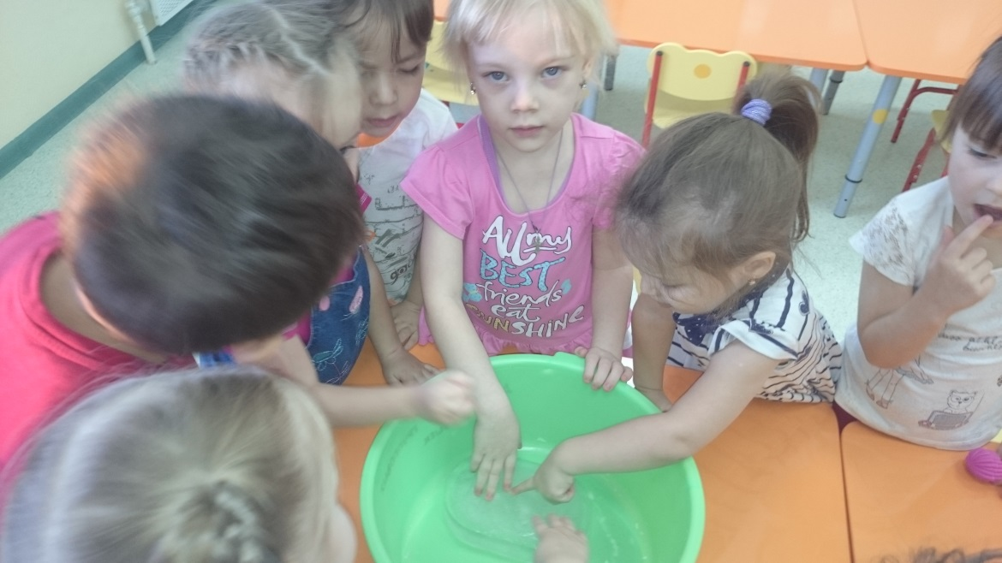

Slide 15
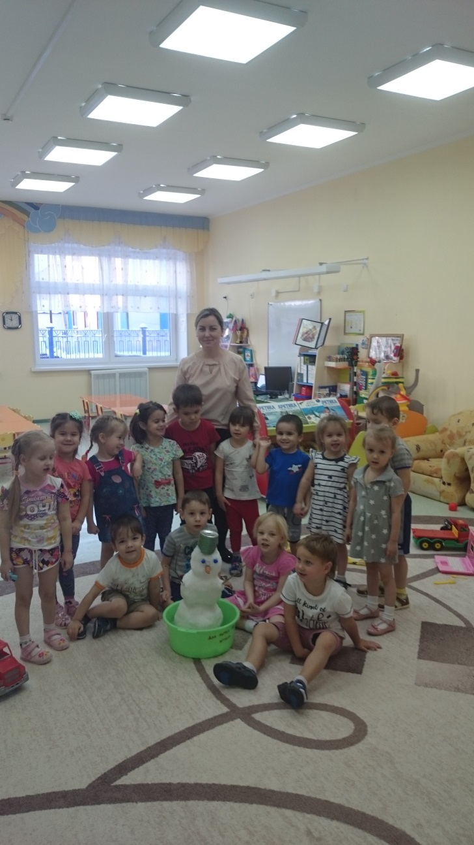
Спасибо за внимание!

